Slide 1
第三单元 明清时期：统一多民族国家的巩固与发展
第17课 明朝的灭亡
探究一
暗流涌动
狼烟四起
探究二
探究三
江山易主

Slide 2
不和亲，不赔款，
不割地，不纳贡，
天子守国门，
君王死社稷！
探究一
暗流涌动
物必先腐也，而后虫生之——苏轼 《范增论》

Slide 3
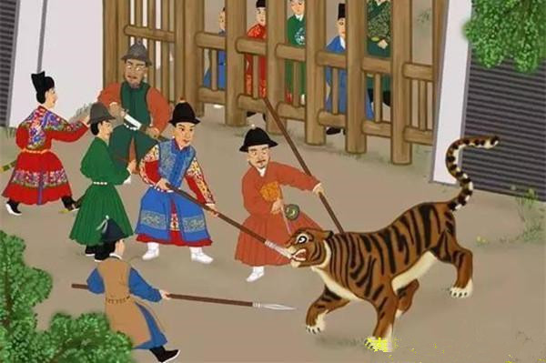
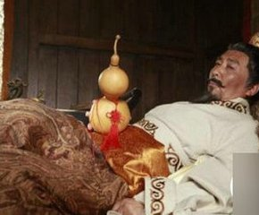
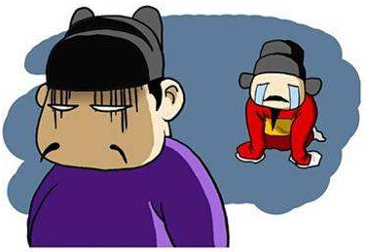
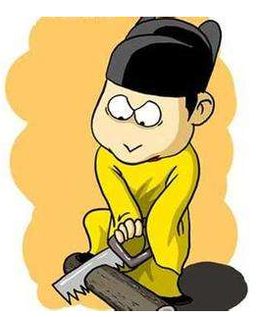
图片中的历史
政治腐败
表现1.皇帝沉迷享乐，疏于朝政
明宣宗
好斗蟋蟀
（第5位皇帝）
明武宗之豹房
尚武爱玩乐
（第10位皇帝）
明世宗 好炼丹
（第11位皇帝）
明神宗 不爱上朝
（第13位皇帝）
明熹宗 喜好木工
（第15位皇帝）

Slide 4
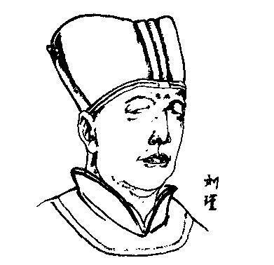
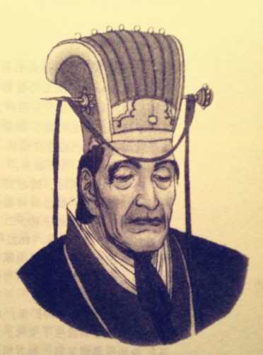
影视中的历史
政治腐败
表现2.宦官专权，结党营私
刘瑾
魏忠贤

Slide 5
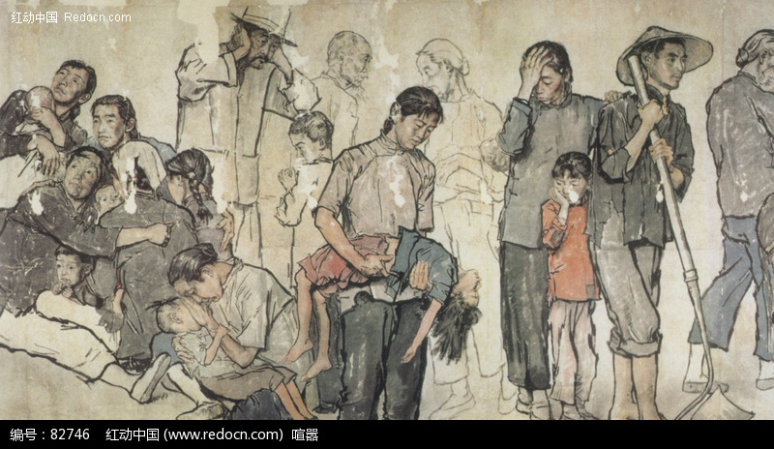
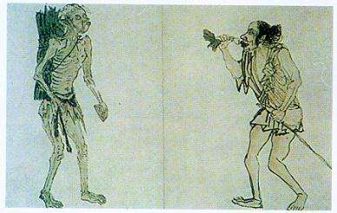
史料研读
土地兼并严重
社会动荡不安
材料一
明神宗时期 | 南京一带有的富豪之家占地7万顷
明熹宗时期 | 一次赐给瑞王、惠王、桂王田地每人以万计，魏忠贤占地万顷以上
明崇祯时期 | 云南沐氏占地万顷以上，占云南耕地的1/3
明《流民图》局部
材料二
富者动连阡陌，贫者地鲜立锥。饥寒切身，乱之生也，职此之由。
——《清明史料》

Slide 6
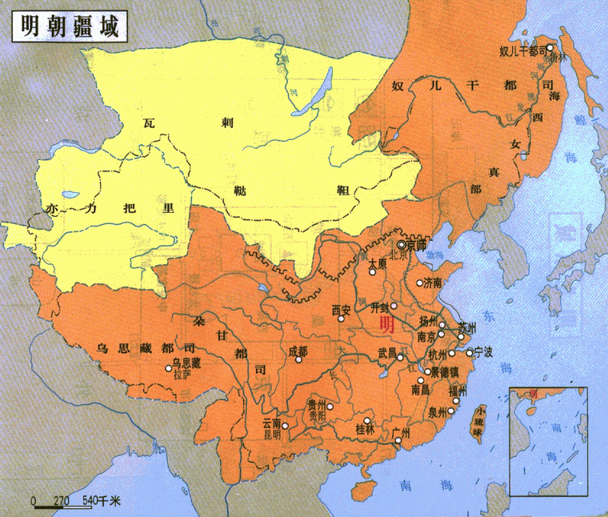
史料研读
阶级矛盾尖锐
材料一 （明朝末年）旧征未完，新饷已催，额内难缓，额外复急。……黄埃赤地，乡乡几断人烟；白骨青磷，夜夜常闻鬼哭。
——《豫变纪略》
陕西北部
一带大旱
材料二 《陕西通志》记载1628年陕西北部遭受旱灾后的情形：民争采山间蓬草而食.....至十月以后而蓬尽矣，则剥树皮而食......怠年终而树皮又尽矣，则又掘山中石块而食。
农民起义

Slide 7
1．农民起义爆发的原因
狼烟四起
探究二
政治腐败越发严重
土地兼并越发疯狂
国家财政危机深重
朝廷不断加派赋税
阶级矛盾异常尖锐

Slide 8
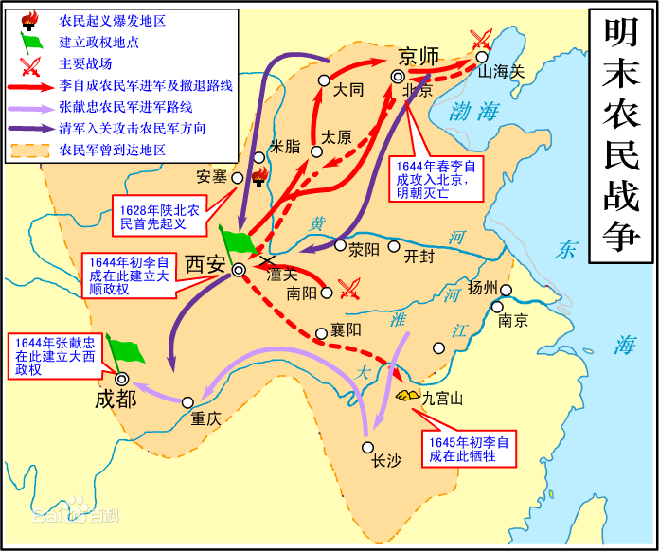
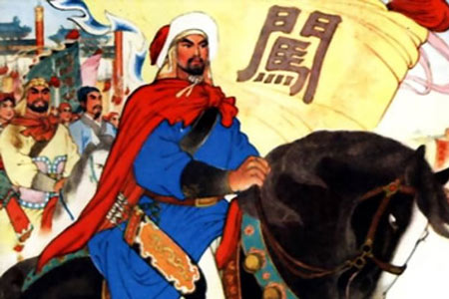
狼烟四起
探究二
读地图，指路线
1．农民起义爆发的原因
根本原因：
政治腐败、赋税苛重
直接原因：
陕北连年灾荒
2.李自成起义的经过
进军中原
均田免赋
攻克西安
建立大顺
攻克北京
推翻明朝
陕北起义

Slide 9
3. 口号
“均田免赋”
（平均分配田地，免除赋税）
当时流行这样的歌谣：
杀牛羊，备酒浆，
开了城门迎闯王，闯王来时不纳粮。
朝求升，暮求合，进来贫汉难存活。
早早开门拜闯王，管叫大小读欢悦。
想一想：广大民众为什么欢迎和拥护李自成的起义军？
土地兼并
均田免赋
明朝政府
广大人民
李自成起义军
不断加赋
军纪严明
发放钱粮等
民心丧尽
赢得民心

Slide 10
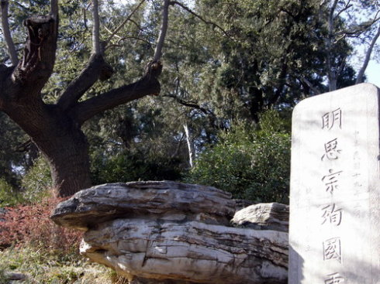
4. 结果
崇祯皇帝自缢身亡
明王朝被推翻
崇祯皇帝自缢处（煤山，今景山）

Slide 11
问苍茫大地。谁主沉浮？——毛泽东《沁园春∙长沙》
探究三
江山易主

Slide 12
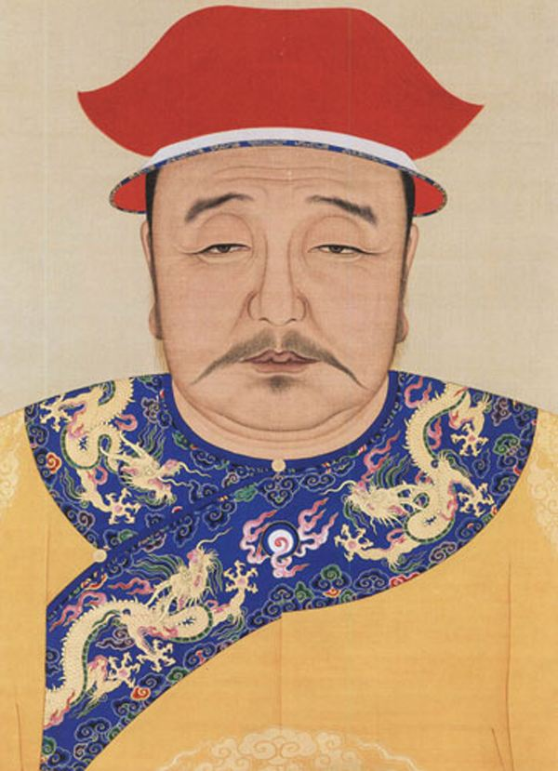
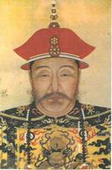
女
清
后
金
1625年，努尔哈赤迁都
满洲兴起
1635年，皇太极改族名为满洲，
沈阳，后改称盛京。
辽
真
次年，改国号为清。
萨尔浒
河
沈阳
赫图阿拉
江
（盛京）
新宾
绿
皇太极
宁远
鸭
1616年，努尔哈
兴城
赤在此建立“大金”
京师
政权，史称后金。
（北京）
山海关
渤
努尔哈赤
明
朝
海
鲜
明代辽东边墙

Slide 13
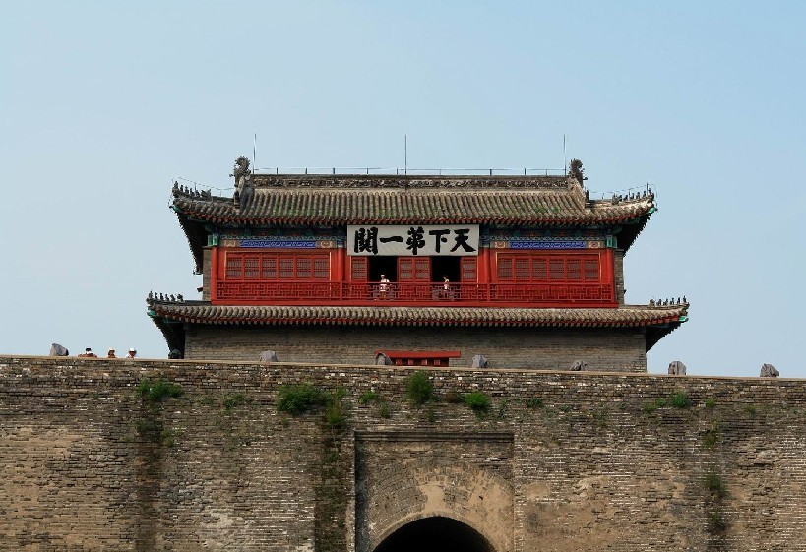
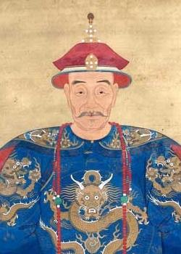
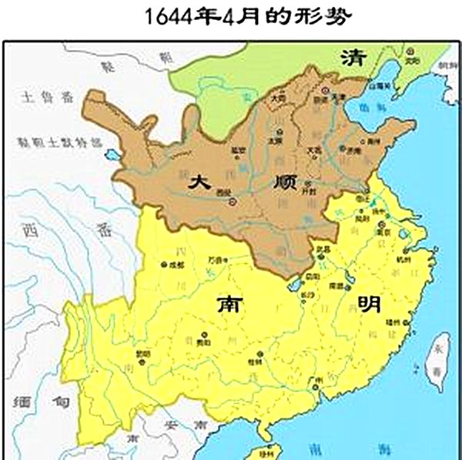
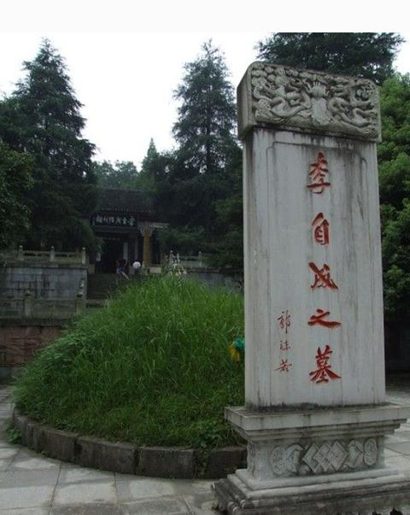
清军入关
山海关
吴三桂

Slide 14
清统治者入主中原是偶然的吗？谈谈你的看法。
答：是必然的。明朝后期的腐朽不堪以及李自成的农民起义军的局限性都注定了他们的失败，满洲贵族的清政权正是蒸蒸日上，充满生机，不断发展。
或者回答：是偶然的。吴三桂为了个人利益而投降，打开山海关让清军入了关。

Slide 15
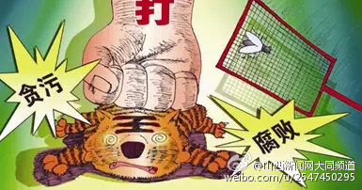
历史启迪

Slide 16
课堂小结
明朝的灭亡
探究一
暗流涌动
政治腐败与社会动荡
爆发根本原因
李自成起义（农民起义）
狼烟四起
探究二
失败重要原因
探究三
江山易改
满洲兴起和清军入关（1644年）

Slide 17
巩固练习
1．明朝灭亡的根本原因是( )
A．皇帝昏庸无能 B．政治腐败
C．天灾人祸 D．满清强大
2．李自成起义提出的口号是( )
A．王侯将相宁有种乎？
B．苍天已死，黄天当立，岁在甲子，天下大吉。
C．均田免赋
D．大楚兴，陈胜王
B
C

Slide 18
3．李自成起义建立的政权是( )
A．张楚 B．大顺
C．大齐 D．大蜀
4．他是明朝最后一个帝王，北京煤山的歪脖树见证了他的死亡，他是( )
A.明太祖 B．明成祖
C．崇祯帝 D．努尔哈赤
5．如图是明朝重大历史事件的时间轴，图中的③代表的历史事件是( )
B
C
D
A．明朝建立 B．明成祖迁都北京
C．戚继光抗倭 D．明朝灭亡

Slide 20
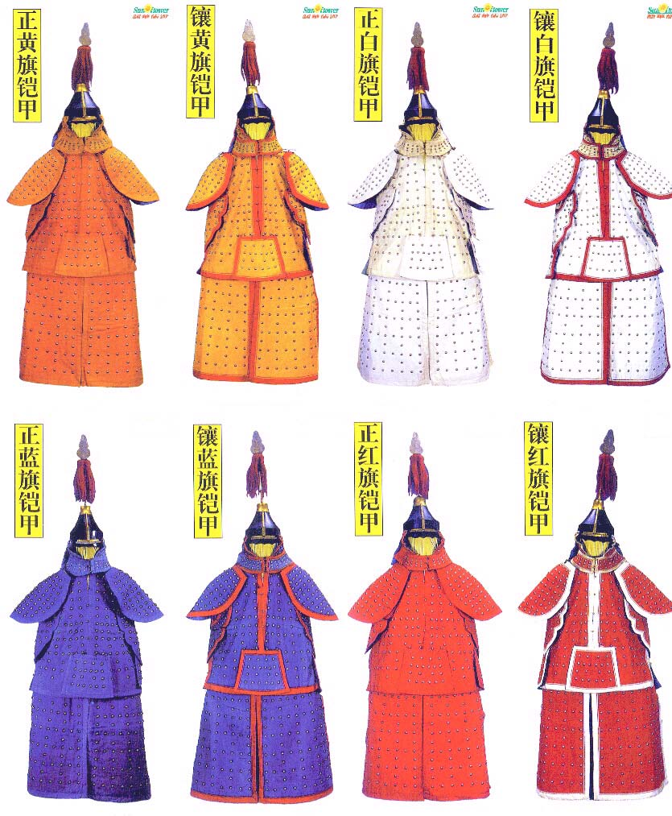
清 朝 满 八 旗 盔 甲 复 原 图
知识拓展

Slide 21
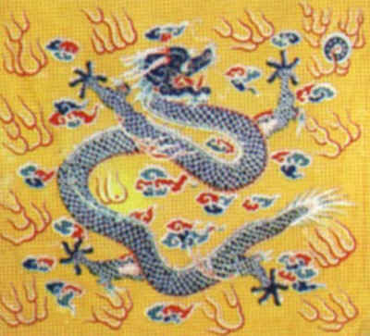
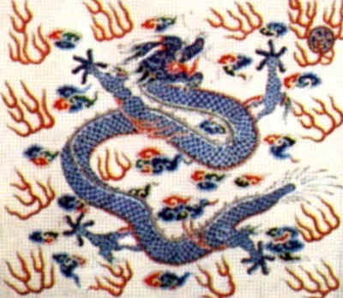
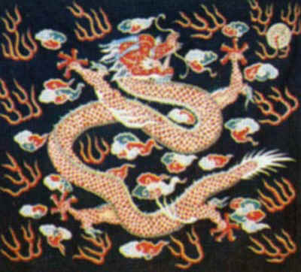
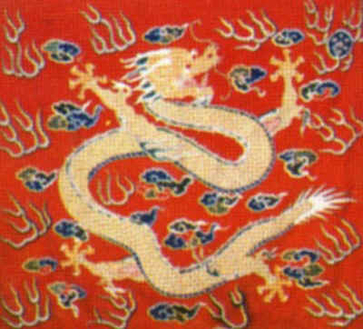
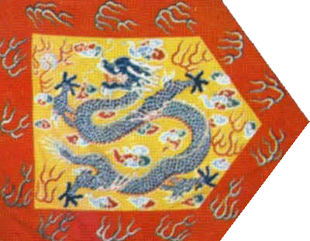
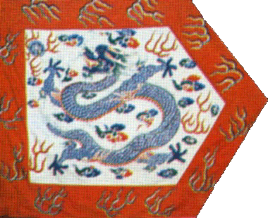
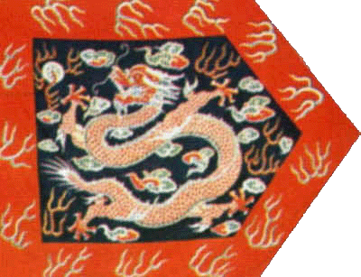
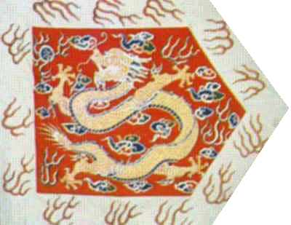
知识拓展
清朝满八旗图
正黄旗
正白旗
正蓝旗
正红旗
镶黄旗
镶白旗
镶蓝旗
镶红旗

